Slide 1

DOCENTE: Fernando Díaz Sánchez
Ingeniería de Sistemas - CGT
CURSO:
Desarrollo de aplicaciones empresarial android
INTEGRANTES:
Deyvi De la Cruz Pinedo U17107240
Jhon Carlos Vera Molla U17107239
Marco Delgado Santisteban U17107332

Slide 2
AVANCE 01
El Producto:
Aplicación móvil “El norteñito”
La aplicación móvil “El norteñito” es ideal para los llamados “Warikes” que tienen sus negocios de comida (ceviche, anticuchos, tamales, tortas) que quieran mostrar su ofertas de descuentos o promociones en varios puntos de la ciudad de Chiclayo, este aplicativo permitirá tanto al vendedor como al usuario beneficiarse ganando tiempo y dinero.
Nombre del producto:
“El norteñito”

Slide 3
AVANCE 01
Características:
Las empresas afiliadas que ofrecen sus productos a través de la app son distribuidores autorizados y ofrecen la protección de garantía de todos sus productos. Ante ello, ten la completa seguridad por los productos que adquieres a través de nuestra app son de procedencia legal.
Implementación de módulo “Warike”.
Buscar establecimientos registrados.
Detalle de la carta que ofrece.
Implementación del módulo de ofertas/promociones.
Visualizar las distintas ofertas.
Implementación del módulo pedido.
Registro de pedidos.
Implementación de módulo “consumidor”.
Buscar las ofertas que ofrecen los distintos warikes.
Realizar pedidos.
Analizar los distintos warikes.

Slide 4
USERSTORIES
Historia de Usuario
Número: 1 | Usuario: Consumidor
Nombre historia: Seleccionar establecimiento
Prioridad en negocio: Alta |  | Riesgo en desarrollo: Alta
Puntos estimados: |  | Iteración asignada: 1
Programador responsable: Deyvi Erick De La Cruz Pinedo
Descripción: Como consumidor deseo seleccionar el establecimiento de mi agrado o el que esté más cerca de mi localidad. Donde estará la descripción del local o establecimiento.
Observaciones: CONFIRMADO con el consumidor. Sólo se almacenan los datos del establecimiento seleccionado.
Historia de Usuario
Número: 2 | Usuario: Consumidor
Nombre historia: Generar orden de pedido.
Prioridad en negocio: Alta |  | Riesgo en desarrollo: Alta
Puntos estimados: |  | Iteración asignada: 1
Programador responsable: Deyvi Erick De La Cruz Pinedo
Descripción: Como consumidor quiero generar mi pedido de algún plato que sea de mi elección. Aquí colocare el nombre del plato de mi elección, indicará el precio, las ofertas o combos para este plato.
Observaciones: CONFIRMADO con el consumidor. Sólo se almacenan la descripción del plato seleccionado y el precio.

Slide 5
Historia de ofertas/promociones
Número: 3 | Usuario: Cliente
Nombre historia: Configurar ofertas/promociones
Prioridad en negocio: Alta |  | Riesgo en desarrollo: Alta
Puntos estimados: |  | Iteración asignada: 1
Programador responsable: Delgado Santisteban Marco
Descripción: El cliente podrá observar el listado de las promociones/ofertas que tengan los distintos establecimientos.
Observaciones: Las ofertas/promociones tendrán una duración determinada por los establecimientos.

Slide 6
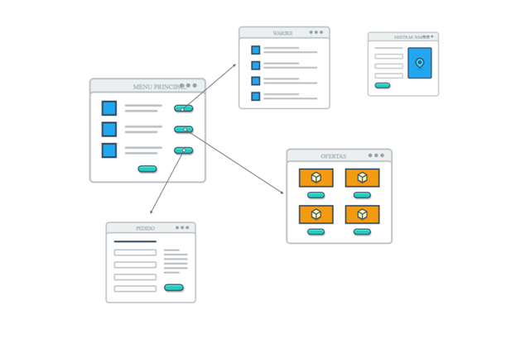
WIREFRAMES
Nos ayudamos con el software llamado wireflow
https://app.wireflow.co/wire/6h2p5vqzgketydy
Un Wireframe es el esquema con el que se representa a toda una página web.

Slide 7
WIREFRAMES
Menú principal. -se muestra el menú que permite desplazar las demás páginas de detalles.
Warikes. -mostrara todos los puntos dentro de la ciudad que trabajen con nuestra aplicación.
2.1Detalle del Warike. -se mostrará los datos del warike seleccionado.
Ofertas. -listara las ofertas que se encuentren disponibles en ese momento.
Pedidos. – el cliente realizara el pedido que más le parezca.

Slide 8
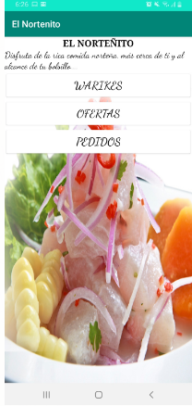
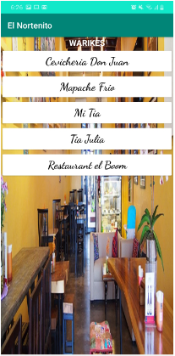
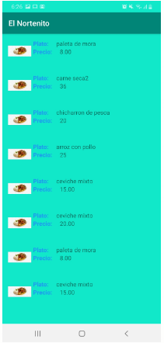
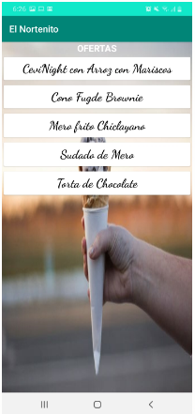
BOSQUEJOS

Slide 9
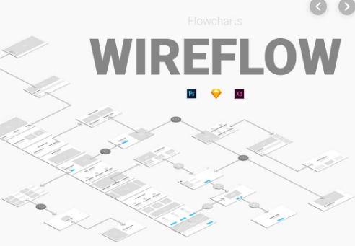
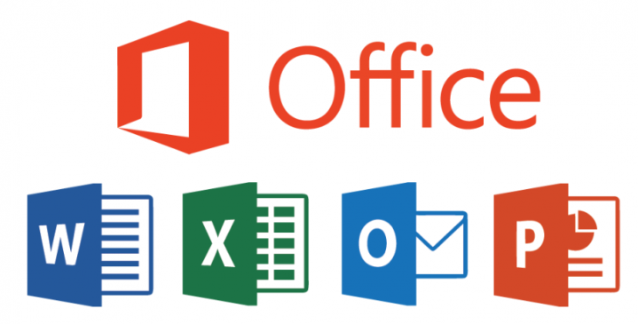
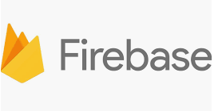
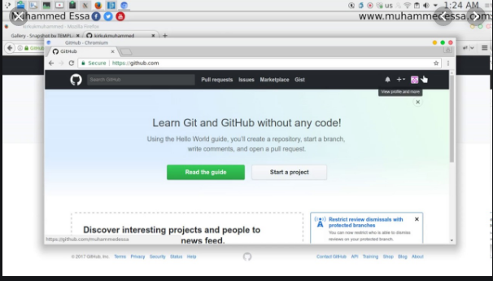
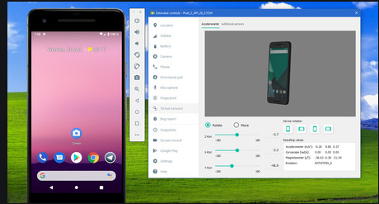
TECNOLOGÍAS APLICADAS

Slide 10
RESUMEN TECNOLOGIAS APLICADAS
RECURSOS DE OFIMATICA.- La ofimática es el conjunto de métodos, aplicaciones y herramientas informáticas que se usan en labores de oficina con el fin de perfeccionar, optimizar, mejorar el trabajo y operaciones relacionados. La palabra ofimática es un acrónimo compuesto de la siguiente manera ofi (oficina) y matica (informática).
WIREFLOW.- Es una herramienta gratuita, en línea y abierta para crear hermoso prototipos de flujo de usuario. No se requieren habilidades de Photoshop
GITHUB PLATFORM.- es una forja (plataforma de desarrollo colaborativo) para alojar proyectos utilizando el sistema de control de versiones Git.
ANDROID STUDIO.- es el entorno de desarrollo integrado oficial para la plataforma Android. Fue anunciado el 16 de mayo de 2013 en la conferencia Google I/O, y reemplazó a Eclipse como el IDE oficial para el desarrollo de aplicaciones para Android. La primera versión estable fue publicada en diciembre de 2014.
FireBase.- es la plataforma móvil de Google que te ayuda a desarrollar apps de alta calidad con rapidez y hacer crecer tu empresa.

Slide 11
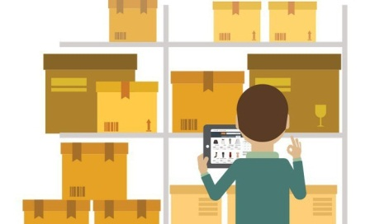
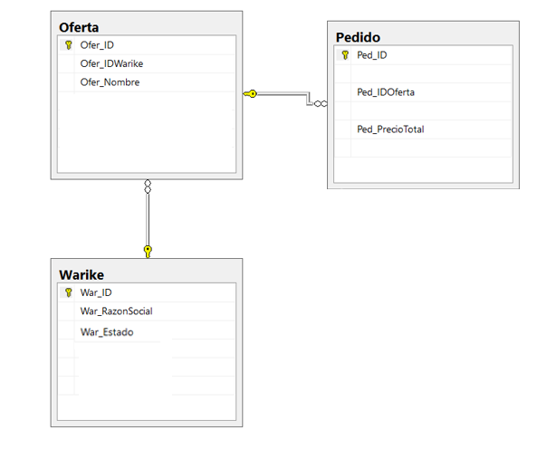
DIAGRAMA DE LA BASE DE DATOS
El término "esquema de base de datos" puede referirse a una representación visual de una base de datos, a un conjunto de reglas que rige una base de datos, o bien, a todo el conjunto de objetos que pertenecen a un usuario en particular.

Slide 12
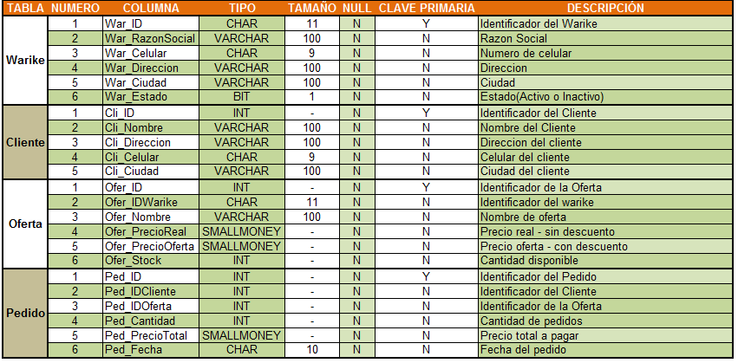
DICCIONARIO DE DATOS

Slide 13
APLICACIÓN MÓVIL

